Slide 1
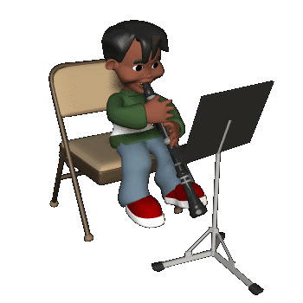
Skyriaus „garsas“ apibendrinimas
Palangos Vlado Jurgučio progimnazijos
8c klasės mokinys Dovydas Vileikis.
Mokytoja Saulė Paulikienė.

Slide 2

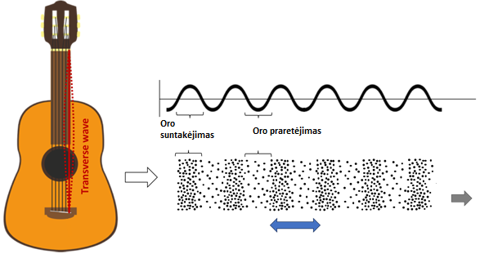
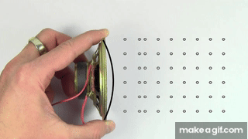
Garsą sukelia virpantys (greitai svyruojantys) kūnai.
Garsas – tai 16 - 20 000 Hz dažnio mechaninė banga.
Garso banga yra išilginė banga, sklindanti nuo virpančio kūno į visas puses.

Slide 3
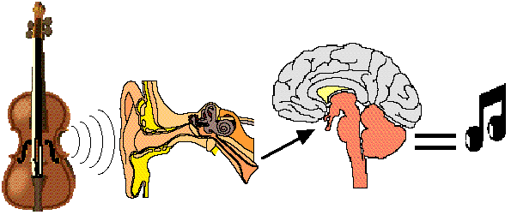
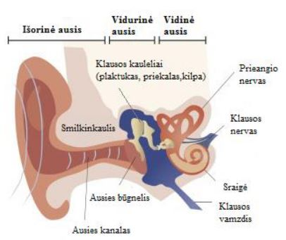
Visi garsai prasideda nuo vibracijos ore, kai garso bangos pasiekia ausis, sudirgina jose esančius receptorius.

Slide 4
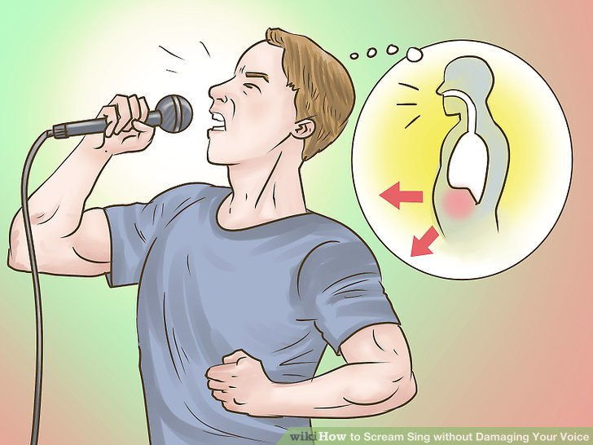
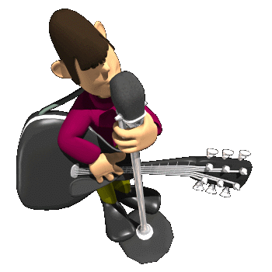
Žmogus ne tik priima garsą, bet jį skleidžia.
Balsas formuojamas, kai iš plaučių išpučiamas oras eina pro balso stygas.
Balso stygoms vibruojant sukuriami oro slėgio virpesiai.

Slide 5

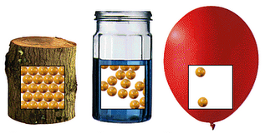
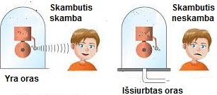
Garsas gali sklisti:
Kietu kūnu;
Skysčiais;
Dujomis.
Garsas negali sklisti aplinka, kurioje nėra dalelių (vakuumu).

Slide 6
Garso greitis įvairiose medžiagose:
Terpė | Greitis (m/s)
Oras (20 °C) | 343
Vanduo (25 °C) | 1 497
Jūros vanduo (25 °C) | 1 530
Vanduo (100 °C) | 1 543
Auksas | 3 240
Kaulas | 3 500
Stiklas | 5 100
Plienas | 5 940
Granitas | 6 000
Aliuminis | 6 420
Kietuosiuose kūnuose garso greitis didžiausias, dujose – mažiausias.

Slide 7
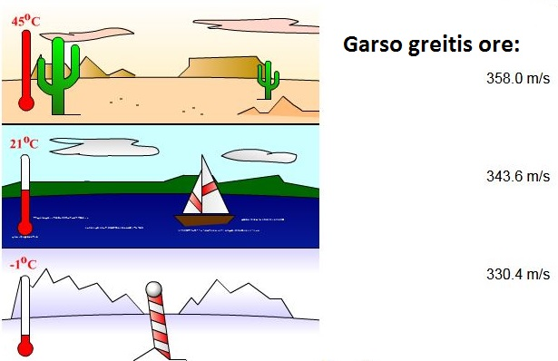
Garso greitis priklauso nuo temperatūros:
Kuo terpės temperatūra aukštesnė, tuo garso greitis yra didesnis.

Slide 8
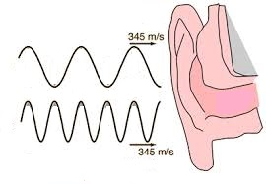
Oras
Skirtingo dažnio garso bangos toje pačioje terpėje sklinda vienodu greičiu.

Slide 9
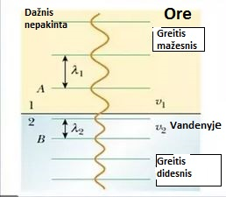
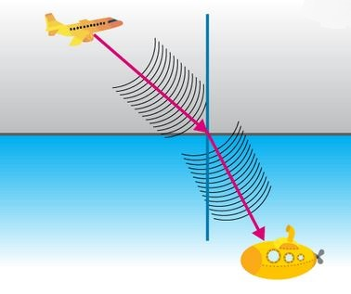
Kai garsas pereina iš vienos aplinkos į kitą:
Bangos ilgis- kinta;
greitis- kinta;
dažnis –nekinta.

Slide 10
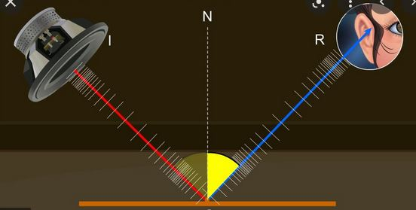
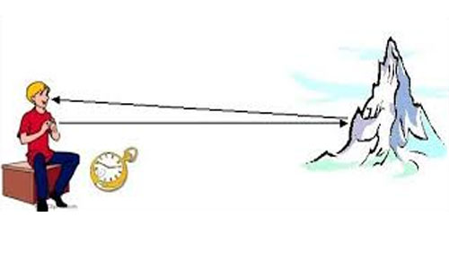
Vienalyte aplinka garso banga sklinda tiesiai, o pasiekusi kitą aplinką – atsispindi.
Aidas - nuo kliūties (miško, kalno, pastato sienos ) atsispindėjęs garsas.

Slide 11
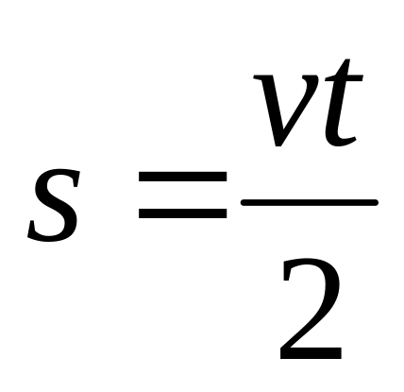
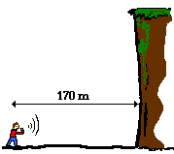
Aidas gali padėti nustatyti atstumą iki kliūties.
s – garso nueitas kelias;
v – garso greitis;
t – laikas.
s=

Slide 12
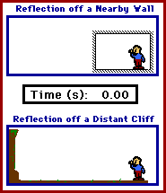
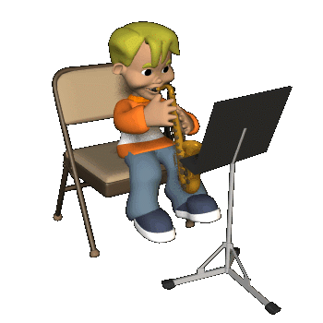
Aidą mes girdime tik tada, kai tarp pirminio ir atsispindėjusio garso praeina ne mažiau kaip 0,1 s.
Kada atsispindėjęs garsas sugrįžta greičiau, mes nespėjame suvokti atskirų garsų.
Pirminis garsas susilieja su atsispindėjusiu garsu ir jį sustiprina.
Tai vadinama aidėjimu.

Slide 13
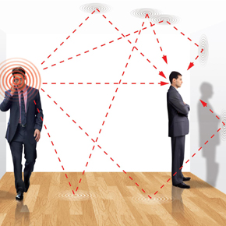
Patalpose garsai atrodo stipresni nei atvirame lauke, nes pirminis garsas susilieja su atsispindėjusiu.

Slide 14
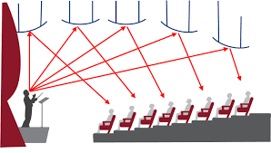
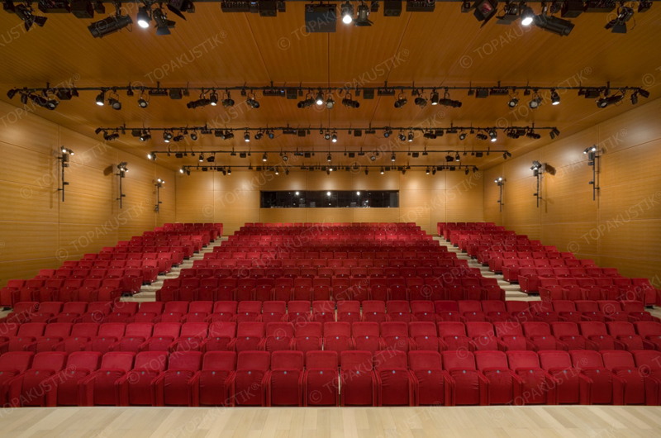
Garso bangos sklinda į visas puses, keletą kartų atsispindi nuo sienų ir didesnėse patalpose ausis pasiekia skirtingu laiku.
Didelėse patalpose, koncertų salėse, kino salėse, auditorijose, aidėjimas gali trukdyti.
Klausytojas kiekvieną ištartą žodį girdės anksčiau ištartų žodžių aidesyje.

Slide 15
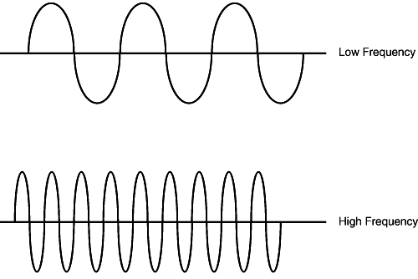
TONO AUKŠTIS
Grynas garsas atitinkantis kurio nors vieno dažnio virpesius, vadinamas tono aukščiu.
Garso (tono) aukštis priklauso nuo virpesių dažnio.
Žemas tonas
Aukštas tonas

Slide 16
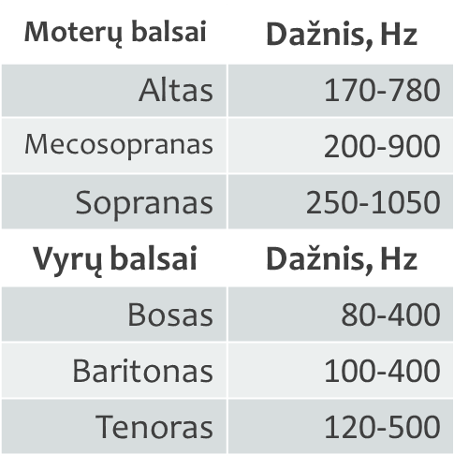
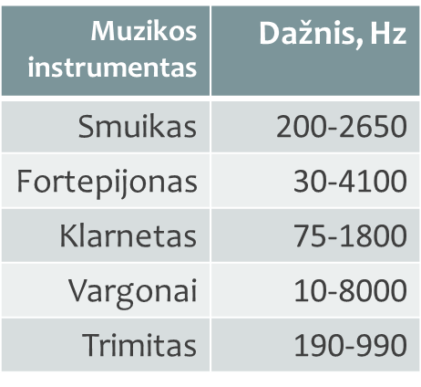
Didelio dažnio virpesių sukeltą garsą vadiname aukštu garsu, o mažo dažnio virpesių sukeltą- žemu garsu.

Slide 17

Gryni tonai išgaunami kamertonais.
Paprastai kamertonu išgaunamas vienas garsas - pirmos oktavos la (440 virpesių per sekundę)
Metalinės šakutės pavidalo prietaisas tiksliam garsų aukštumui nustatyti.

Slide 18
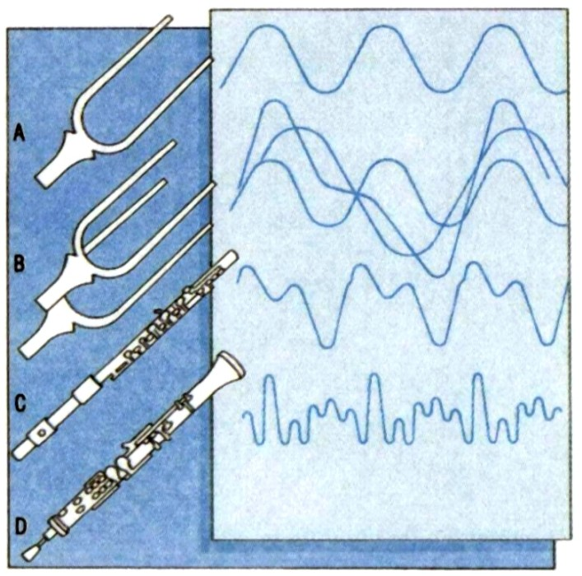
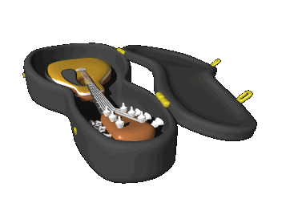
TEMBRAS
Muzikos instrumento skleidžiamo garso, žmogaus balso būdingas atspalvis vadinamas tembru.
Tembrą lemia virštoniai

Slide 19
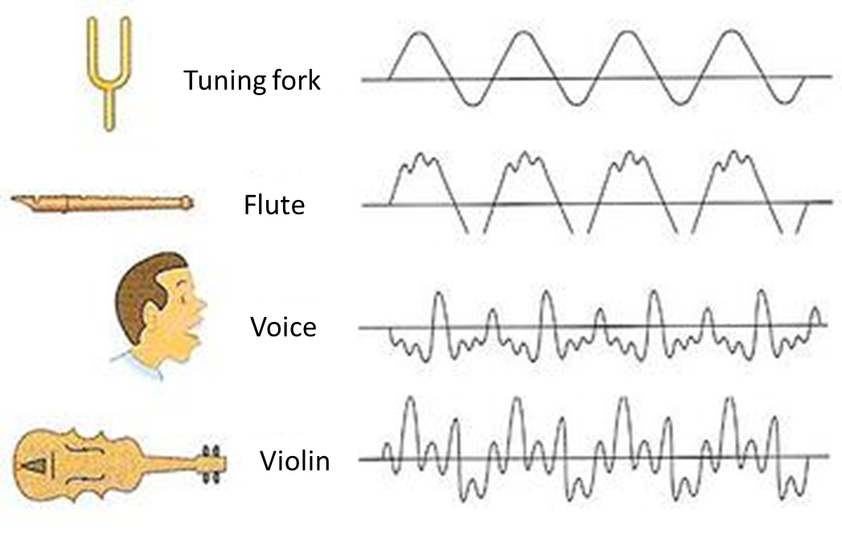
Kiekvieną garsą sudaro pagrindinis tonas ir keletas didesnio dažnio papildomų tonų, vadinamų virštoniais (arba obertonais).
Kamertonas
Fleita
Balsas
Smuikas

Slide 20

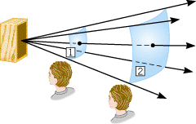
GARSO STIPRIS
Garso banga perneša energiją.
Ją apibūdina garso stipris.
Energijos kiekis, kurią garsas perneša per 1 s pro 1 m² plotą, statmeną garso sklidimo krypčiai.
[I]=1W/m²

Slide 21
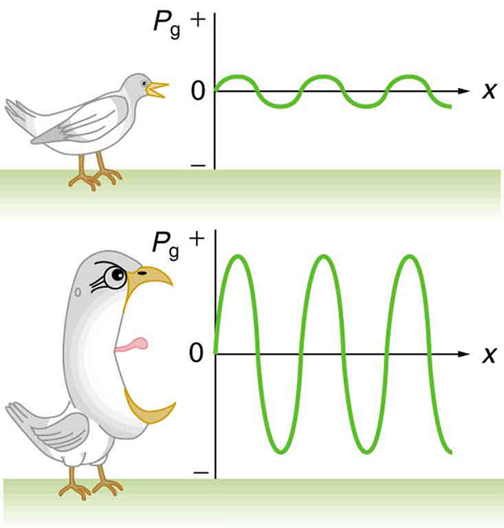
Garso stipris priklauso nuo svyravimų amplitudės.
Silpnas garsas
Stiprus garsas
Garso stipris objektyvi charakteristika

Slide 22
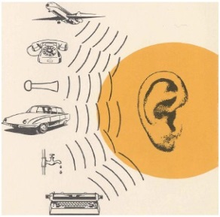
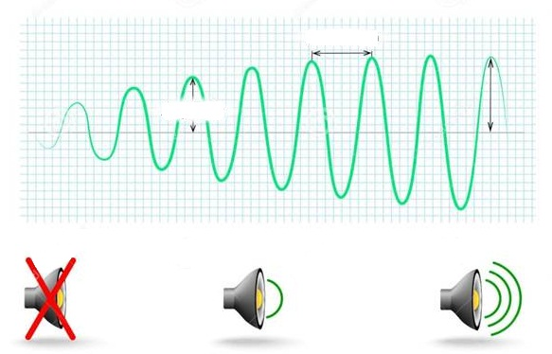
GARSUMAS
Klausos organais suvokiamo garso pojūtis apibūdinamas garsumu.
Garsumas yra subjektyvi garso charakteristika.
Bangos ilgis
Amplitudė

Slide 23
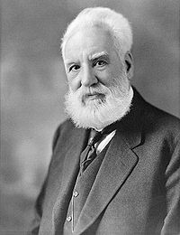
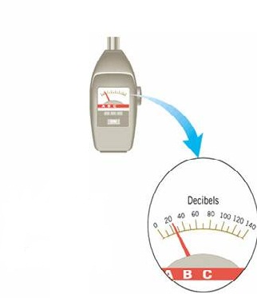
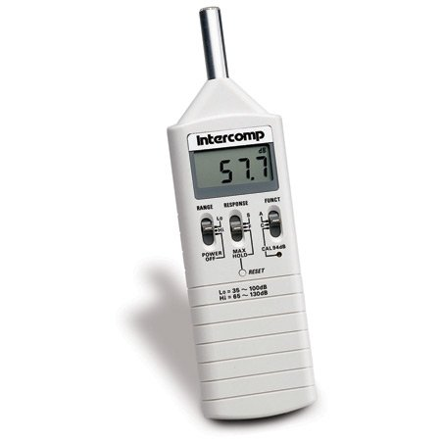
Garso lygis matuojamas belais (B).
1 dB=0,1 B
Garso stipriui padidėjus 10 kartų, garsumas padidėja 10 dB.
Aleksandras Gregemas Belas

Slide 24


GIRDOS SLENKSTIS
Mažiausias žmogaus suvokiamas garso stipris. 10-12 W/m², esant 1000 Hz dažniui.
Nuo šios ribos žmogaus girdi garsus.
0 dB
SKAUSMO SLENKSTIS
Garso stipris, sukeliantis skausmą ausyse.
10 W/m², esant 1000 Hz dažniui.
Garsas sukelia vidinės ausies skausmą.
130 dB

Slide 25
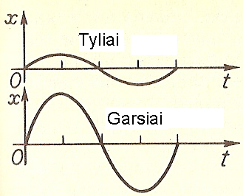
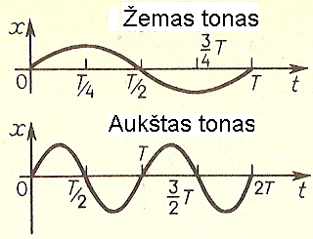
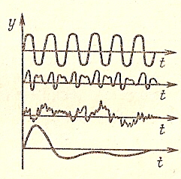
Garso charakteristikos
Garso stiprį (garsumą) apibūdina svyravimų amplitudė.
Garso toną apibūdina dažnis.
Garso tembrą apibūdina svyravimų forma.
Tonas
Muzikinis garsas
Triukšmas
Sprogimas

Slide 26
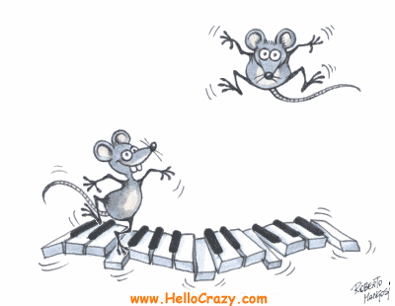
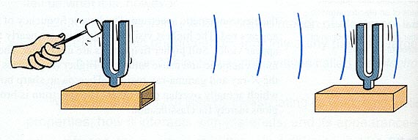
AKUSTINIS REZONANSAS
Kūno virpesių amplitudės padidėjimas, sukeltas garso.
Garso dažnis turi sutapti su kūno laisvųjų svyravimų dažniu.

Slide 27
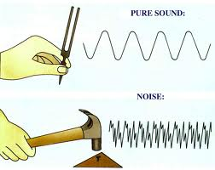
Triukšmas
Triukšmas- tai įvairūs garsai, kurių dažnis, amplitudė netvarkingai kinta.
Grynas garsas
Triukšmas

Slide 28
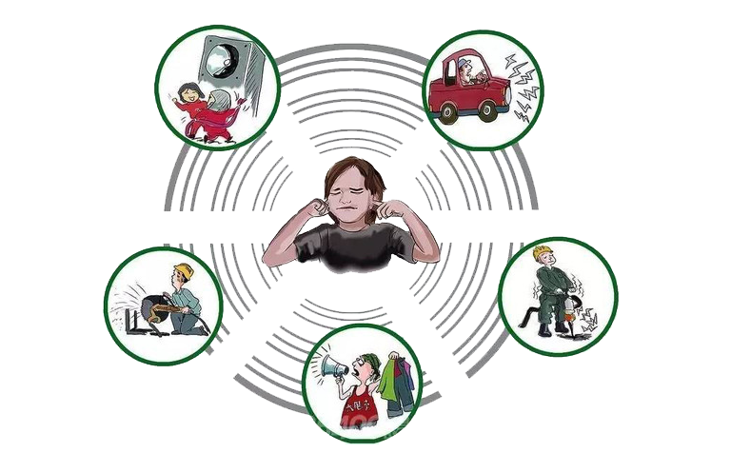

Stiprus ilgalaikis triukšmas kenkia žmonių sveikatai: mažina jų darbingumą, sukelia triukšmaligę, pažeidžiančią centrinę nervų sistemą bei širdies ir kraujagyslių sistemą.

Slide 29
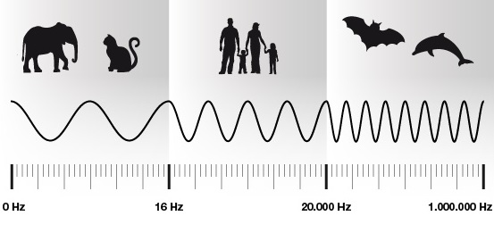
Garsų skirstymas
Infragarsas
Garsas
Ultragarsas

Slide 30
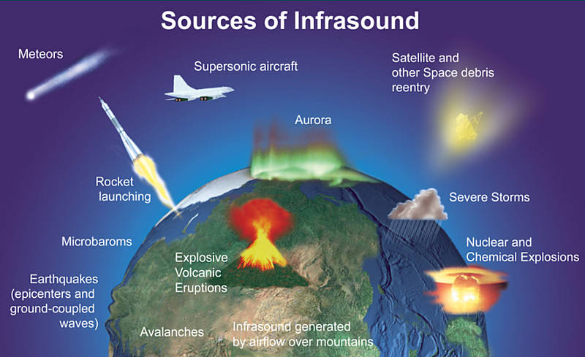
Infragarsas – tai mažesnio nei 16(20) Hz dažnio garsas.

Slide 31
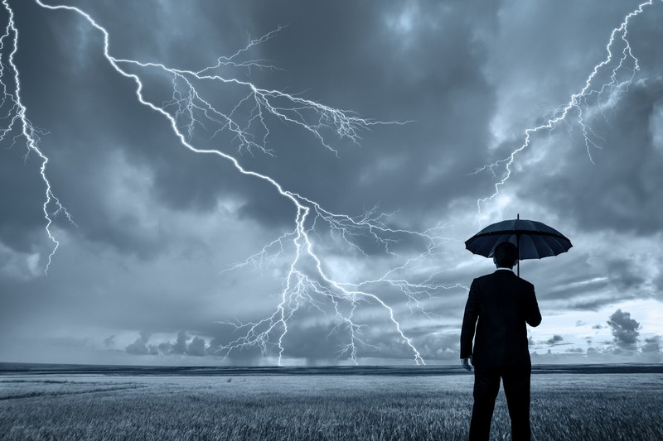
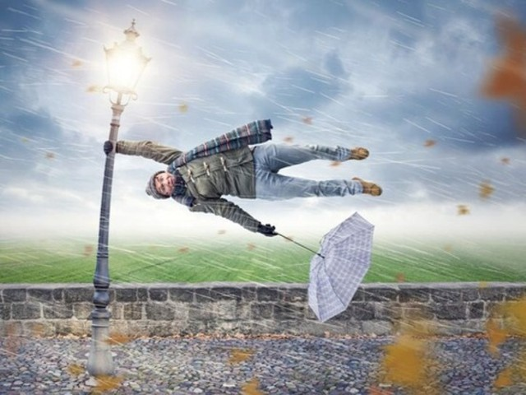
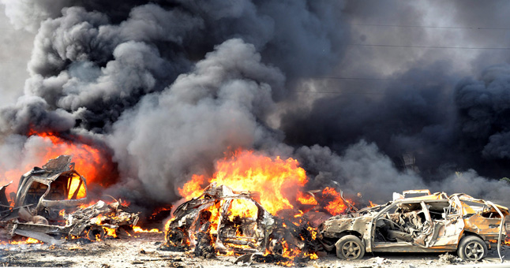
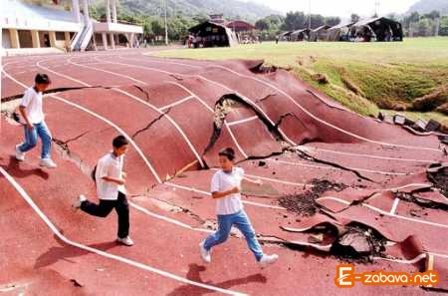
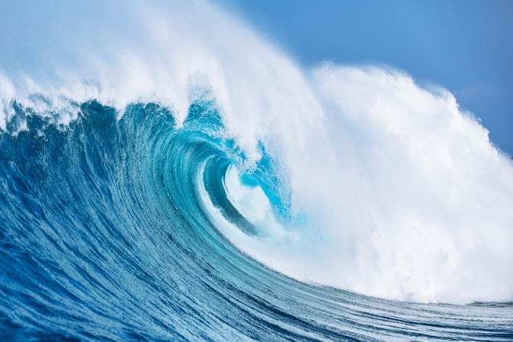
Infragarsą sukelia:
perkūnija
Vėjas
Sprogimai
Žemės drebėjimai
Jūros bangos

Slide 32
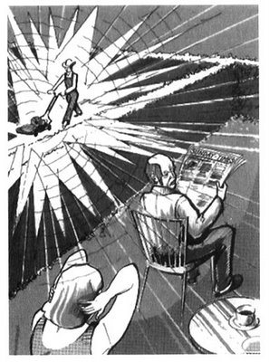

Infragarso poveikis žmogui
Nedidelio intensyvumo infragarsai veikia vidinę ausį, didesnio intensyvumo infragarsai priverčia vidaus organus vibruoti, infragarso bangos veikia centrinę nervų ir virškinimo sistemą, sukelia galvos ir vidaus organų skausmus, trikdo kvėpavimo ritmą, žmogui sukelia nepagrįstą baimę, nerimą, nuovargį, “jūros ligos” simptomus.

Slide 33



Naudojantis infragarsu nustatoma:
stiprių sprogimų vietos;
numatomos audros vandenynuose ir jūrose;
tiriami viršutiniai atmosferos sluoksniai;
naudojamas karyboje (infragarsinis ginklas);
ryšiuose.

Slide 34


Nustatyta, kad drambliai ir banginiai tarpusavyje bendrauja infragarsu.

Slide 35




Garsas – tai 16(20)-20 000 Hz dažnio mechaninė banga.
Garsą sukelia virpantys kūnai:
Gyvūnai
Transporto priemonės
Gamtos reiškiniai
Žmonės

Slide 36

Vaikų klausa yra geresnė negu vyresnio amžiaus žmonių.

Slide 37

Ultragarsas – tai didesnio nei
20 000 Hz dažnio garsas.

Slide 38

Ultragarso šaltiniai: pramoninės sirenos, mažų matmenų kamertonai, specialūs švilpukai, gyvūnai skleidžia.

Slide 39



Šikšnosparniai, šunys, delfinai girdi ultragarsą.
Šunys:
Girdi: 15 – 50 000 Hz
Skleidžia: 450 – 1080 Hz
Delfinai:
Girdi: 150 – 150 000 Hz
Skleidžia: 7 000 – 120 000 Hz
Šikšnosparniai:
Girdi: 1000 – 120 000 Hz
Skleidžia: 10 000 – 120 000 Hz

Slide 40
Ultragarso pritaikymas:
Padeda diagnozuoti įvairias ligas medicinoje, echoskopiniu tyrimu apžiūrėti dar negimusį kūdikį, gydyti vėžį bei uždegimus.
Sterilizuojami maisto produktai.
Galima lituoti, virinti, valyti paviršius.
Apdirbti kietas arba trapias medžiagas.
Pritaikoma echolotuose, ultragarsiniuose lokatoriuose.
Defektoskopuose.

Slide 41


Ligoms diagnozuoti ir gydyti
Visi šiuolaikiški echolotai leidžia nustatyti gylį, dugno reljefą, parodyti žuvies buvimo vietą ir apytiksliai jos dydį.

Slide 42


BANDYMAI:
1 bandymas
Priemonės: telefonas, indas, vakuuminis siurblys.
Tikslas: Nustatyti, ar galima girdėti garsą beorėje erdvėje.
Ore skamba telefonas, įdėjus į indą ir siurbiant orą garsas tyla.
Išvada:
Išsiurbus orą garso nebesigirdi, nes garsui sklisti reikia aplinkos dalelių.

Slide 43

BANDYMAI:
2 bandymas
Priemonės: saksofonas, programėlė fiksuojanti garso bangas bei garso stiprį.
Tikslas: Ištirti garso stiprio kitimą grojant instrumentu.
Išvada:
Bandymo metu grodamas saksofonu pastebėjau, kaip kompiuterinėje programoje kinta garso bangos ir garso stipris. Mano grojimas išgaunamas oro virpesių pagalba, o tono aukštis reguliuojamas vožtuvais.

Slide 44
BANDYMAI:
3 bandymas
Priemonės: telefono programėlė garsui matuoti.
Tikslas: Ištirti namų aplinkos garso stiprumą.
Išvada: Išmatavęs gavau šiuos rezultatus:
Televizoriaus garsas – 90 dB;
Pianino garsas- 83,4 dB;
Kaistantis arbatinukas – 82,1 dB;
Šuns lojimas - 81 dB;
Beldimas į duris – 80 dB;
Vanduo bėgantis iš krano – 77,1 dB;
Raktų daužymas į duris – 77 dB;
Durų atrakinimas ir atidarimas – 76 dB;
Muzika leidžiama per kolonėlę - 76 dB;
Varnų kranksėjimas - 75 dB;
Telefono skambutis – 74 dB;
Daržovių pjaustymas – 73 dB;
Ventiliatoriaus – 70 dB;
Skalbimo mašina - 70 dB.

Slide 45


BANDYMAI:
4 bandymas
Priemonės: plonasienės taurės su vandeniu, telefono programėlė garsui matuoti.
Tikslas: Ištirti garso aukščio priklausomybę nuo vandens kiekio stiklinėje.
Išvados: Įpylęs į taures skirtingą kiekį vandens išgavau skirtingo aukščio garsą. Oro stulpas taurėje virpa garsiniais dažniais. Kuo mažiau stiklinėje vandens, tuo garsas aukštesnis. Matavau garso matuokliu ir garso stiprį jis stipresnis buvo, kada mažiau vandens stiklinėje.

Slide 46

TESTAS:
1. Kokius mechaninius svyravimus girdi žmogaus ausis?
Mechaninius svyravimus, kurių dažnis didesnis nei 20000 Hz.
Mechaninius svyravimus, kurių dažnis mažesnis nei 16 Hz.
Mechaninius svyravimus, kurių dažnis yra nuo 16 iki 20000 Hz.
Mechaninius svyravimus, kurių dažnis didesnis nei 30000 Hz.

Slide 47
2. Kokioje aplinkoje gali sklisti garso bangos?
Tik vakuume.
Tik vakuume ir ore.
Tik ore ir kietuose kūnuose.
Dujose, skysčiuose ir kietuose kūnuose.

Slide 48

3. Ar priklauso garso greitis nuo aplinkos, kurioje jis sklinda, kai temperatūra nekinta?
Vakuume garso greitis didesnis nei kitose aplinkose.
Ore garso greitis didesnis nei skysčiuose ir kietuose kūnuose.
Ore ir vakuume garsas sklinda vienodu greičiu.
Vakuume garsas nesklinda. Garso greitis didesnis toje aplinkoje, kuri tankesnė.

Slide 49

4. Nuo kokio dydžio priklauso tono aukštis?
Nuo amplitudės.
Nuo dažnio.
Nuo garsumo.
Nuo garso sklidimo greičio.

Slide 50

5. Nurodykite objektyvią garso charakteristiką.
Garso stipris.
Garsumas.
Tono aukštis.
Tembras.

Slide 51
6. Kokiais vienetais matuojamas garsumas SI vienetų sistemoje?
Džiauliais.
Niutonais.
Belais.
Vatais.

Slide 52
7. Kas rečiausiai plasnoja sparneliais – uodas, musė ar kamanė?
Uodas.
Musė.
Kamanė.
Visi plasnoja vienodai.

Slide 53
8. Koks atstumas iki kliūties, jei aidą išgirdome po 0,6 s (garso greitis ore 340 m/s)?
102 m.
204 m.
566 m.
~113 m.

Slide 54
9. Vandenyje esančio kūno virpesių periodas 0,005 s. Tokie virpesiai sukelia 7,175 m ilgio garso bangą. Apskaičiuokite šios bangos greitį vandenyje.
14350 m/s.
1435 m/s.
143,5 m/s.
35 m/s.

Slide 55
10. 1000 Hz dažnio garso banga sklida plienu 5000 m/s greičiu. Apskaičiuokite bangos ilgį.
0,2 m.
5000000 m.
0,5 m.
5 m.

Slide 56
11. Ar keičiasi svyravimų amplitudė rezonanso metu?
Nesikeičia.
Mažėja.
Didėja.
Didėja tik vakuume.

Slide 57
12. Ką vadiname ultragarsu?
Mechaninius svyravimus, kurių dažnis didesnis nei 20000 Hz.
Mechaninius svyravimus, kurių dažnis mažesnis nei 16 Hz.
Mechaninius svyravimus, kurių dažnis didesnis nei 16 Hz.
Mechaninius svyravimus, kurių dažnis mažesnius nei 20000 Hz.

Slide 58
13. Garso greitis ore 340 m/s, o vandenilyje jis didėja iki 1284 m/s. Koks bangą apibūdinantis dydis keičiasi ir kaip, kai banga pereina iš vienos aplinkos į kitą?
Svyravimų dažnis. Vandenilyje jis yra aukštesnis.
Bangos ilgis. Vandenilyje jis yra didesnis.
Bangos ilgis. Vandenilyje jis yra mažesnis.
Svyravimų dažnis. Vandenilyje jis yra žemesnis.

Slide 59
14. Kamertonas vieną kartą užspaustas spaustuvuose, kitą – rezonansinėje dėžutėje (įtaisytas į medinę dėžutę). Abiem atvejais kamertoną sužadino vienodi pagal stiprį smūgiai. Ar skirsis kamertono skambėjimas?
Nesiskirs.
Kamertonas spaustuvuose skambės garsiau.
Kamertonas spaustuvuose skambės silpniau.
Kamertonas rezonansinėje dėžutėje visai neskamba.

Slide 60
15. Garso greitis 15°C temperatūra ore yra 340 m/s. Išreikškite šį greitį kilometrais per valandą.
12,24 km/h.
122,4 km/h.
1224 km/h.
450 km/h.

Slide 61
16. Delfinai medžiodami skleidžia 100000 Hz dažnio ultragarsą, kuris vandenyje sklinda 1500 m/s greičiu. Kokį mažiausią grobį jie gali aptikti medžiodami vandenyje?
Bet kokio dydžio.
0,15 m.
15 cm.
1,5 cm.

Slide 62
17. Visi iš toliau paminėtų gyvūnų, išskyrus vieną, skleidžia ultragarsą. Pažymėkite to gyvūno pavadinimą.
Delfinas.
Arklys.
Škšnosparnis.
Banginis.

Slide 63
18. Kuris teiginys apie garso atspindį nuo kliūčių yra neteisingas?
Tas pats žadintuvas dėl garso atspindžio nuo sienų kambaryje girdisi
Pamiškėje girdime aidą, nes garsas atsispindi nuo miško.
Uždarius kambario langą, dėl garso iš gatvės atspindžio nuo stiklo gatvės
Pilnoje žmonių salėje garsas stipresnis negu tuščioje, nes garsas atsispindi nuo žmonių.

Slide 64
19. Žadintuvo sukeltos garso bangos ore sklinda 330 m/s greičiu, o jų bangos ilgis – 75 cm. Apskaičiuokite žadintuvo skleidžiamų garso bangų dažnį.
24750 Hz
2475,0 Hz
440 Hz
4,4 Hz

Slide 65
20. Garso bangai pereinant iš vienos terpės į kitą, bangos ilgis padidėja 2 kartus.
Kaip pakinta tono aukštis?
Padidėja 2 kartus.
Nekinta.
Sumažėja 2 kartus.
Sumažėja 4 kartus.

Slide 66
ATSAKYMAI:
C
D
D
B
A
C
C
A
B
D
11. C
12. A
13. B
14. C
15. C
16. D
17. B
18. D
19. C
20. B

Slide 67

UŽDAVINYS:
I. Žadintuvo sukeltos garso bangos ore sklinda 330 m/s greičiu, o jų bangos ilgis – 75 cm. Paveiksle pavaizduotas garso bangų sklidimas ore. Tamsesnės sritys reiškia didesnio tankio orą.
Kokios rūšies (skersinės ar išilginės) yra garso bangos ore?
Paveiksle pažymėkite atstumą, kurį vadiname bangos ilgiu.
Apskaičiuokite žadintuvo skleidžiamų garso bangų dažnį.

Slide 68


UŽDAVINYS:
5. Kad vieną po kito sklindančius garsus žmogus suvoktų kaip atskirus, juos turi skirti ne mažesnis kaip 0,1 s laiko tarpas. Koks mažiausias atstumas turi būti patalpoje iki sienos, kad žmogus girdėtų aidą?
6. Po paveiksle pavaizduotais skirtingo tono garso virpesiais užrašykite tinkamus žodžius: aukštas tonas, žemas tonas. Ašių mastelis vienodas.
7. Skambantį žadintuvą mokytojas padėjo po vakuuminiu gaubtu ir išsiurbė orą. Ką įrodė bandymu?

Slide 69

SPRENDIMAS:
Išilginės.
Bangos ilgis:
Žadintuvo skleidžiamų garso bangų dažnis:
λ

Slide 70


SPRENDIMAS:
5. Mažiausias atstumas:
6.
7. Garsas beore erdve sklisti negali.

Slide 71

Literatūra:
Vladas Valentinavičius „Fizika 8“.
Jolanta Gutauskaitė, Aušra Kynienė, Žana Kovaliūnienė, Petras Lozda, Rimantas Rozga, Edvardas Baleišis „Spektras. Fizikos vadovėlis 8 klasei“.
L.Gražienė, L. Platonova „Fizikos kontroliniai klausimai, užduotys ir testai 10 klasei“.
https://lt.wikipedia.org/wiki/Garso_greitis
https://lt.wikipedia.org/wiki/Infragarsas
https://aquarid.physics.uwo.ca/research/infrasound/is_whatisIS.html
https://www.vlmedicina.lt/lt/infragarso-poveikis-zmoniu-sveikatai

